Slide 1

OBJAWIENIE
I
NATCHNIENIE
Lekcja 5
na 31. października 2026

Slide 2

„Objawienie Jezusa Chrystusa, które dał Mu Bóg, aby ukazać swoim sługom to, co ma się wkrótce wydarzyć. A On wysłał swojego anioła i przez niego oznajmił je swemu słudze Janowi, który zaświadczył o słowie Bożym i o świadectwie Jezusa Chrystusa — o wszystkim, co widział” (Ap 1,1-2)

Slide 3










Ap 1,1-2 zawiera przykład tego, jak Bóg objawia nam swoje poselstwo przez proroka:
Bóg objawia swoje poselstwo Jezusowi
Jezus objawia poselstwo aniołowi
Anioł objawia poselstwo Janowi, prorokowi
Jan zapisuje otrzymane poselstwo
Nie jest to jednak jedyny sposób, w jaki Bóg objawiał się prorokom, ani jedyny sposób, w jaki przekazywano przez nich Boże poselstwo. Przyjrzymy się różnym sposobom, w jakie Bóg objawiał się prorokom i ich natchnął.
Objawienie i natchnienie:
  Objawienie ogólne i szczególne
  Proces natchnienia
Rodzaje przekazu prorockiego:
  Przekazy ustne
  Przekazy pisemne
  Dramat, symbole, przypowieści

Slide 4


OBJAWIENIE I NATCHNIENIE

Slide 5


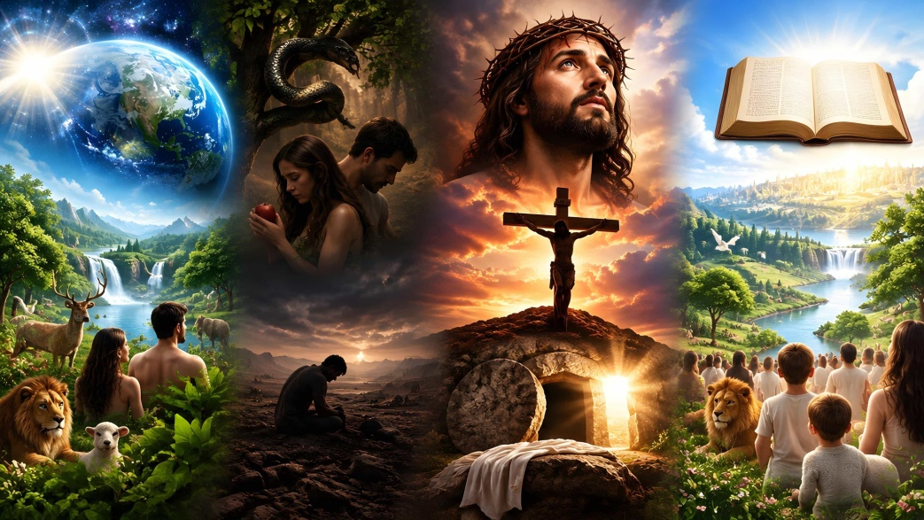

OBJAWIENIE OGÓLNE I SZCZEGÓLNE
„Niebiosa opowiadają chwałę Boga, a firmament głosi dzieło rąk Jego”
(Ps 19,1)
„Gdy jest u was prorok, Ja, Pan, objawiam mu się w widzeniu, przemawiam do niego we śnie” (Lb 12,6)
Paweł mówi, że ci, którzy zaprzeczają istnieniu Boga, „nie mają wymówki”, ponieważ w przyrodzie „niewidzialna Jego istota […] może być poznana przez dzieła, a nawet Jego wiekuista moc i boskość” (Rz 1,20; Ps 19,1).
Możemy zobaczyć, jak Bóg przewidział pojawienie się grzechu w zdolności regeneracji, którą wyposażył żywe organizmy. Gdy zostajemy zranieni, uruchamiają się mechanizmy zamykające ranę i odbudowujące tkankę. A mechanizmy te istniały już przed powstaniem urazu!
Jednak przyroda, od czasu upadku Adama i Ewy, nosi także skutki grzechu (drapieżnictwo, trzęsienia ziemi, …).
Dlatego Bóg posłużył się bardziej bezpośrednimi sposobami, aby dać się poznać: szczególnym objawieniem przez proroków i Jezusa Chrystusa, zapisanym w Biblii — Słowie Bożym (Hbr 1,1-2).

Slide 6



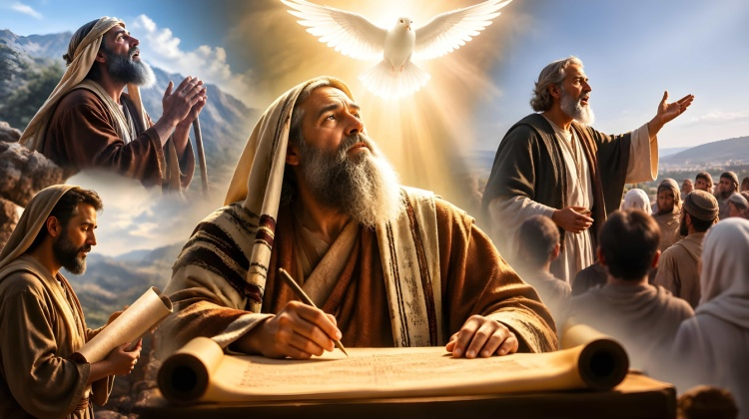
PROCES NATCHNIENIA
„Całe Pismo przez Boga jest natchnione i pożyteczne do nauki, do wykrywania błędów, do poprawy, do wychowywania w sprawiedliwości” (2 Tm 3,16)
Przez wieki Boże dzieła i poselstwa były przekazywane ustnie, aż Bóg natchnął Mojżesza, aby zapisał te wydarzenia i wypowiedzi.
Od tego momentu poselstwa, które Bóg chciał zachować, były spisywane przez ludzi „natchnionych”, czyli prowadzonych przez Ducha Świętego (2 P 1,21). Dzięki temu Biblia jest księgą wyjątkową, zawierającą pełne Boże objawienie.
Jak przebiegał ten proces natchnienia?
Przez widzenia i sny (Lb 12,6)
Przez osobiste doświadczenia (1 J 1,3)
Przez badania historyczne (Łk 1,3)
Przez Boże natchnienie (2 P 1,21)

Slide 7



RODZAJE PRZEKAZU PROROCKIEGO

Slide 8



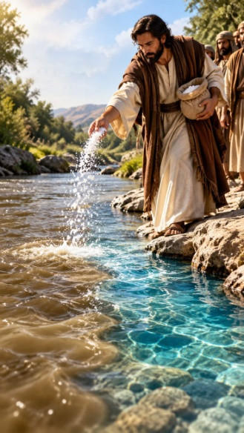
PRZEKAZY USTNE
„Ustanowił Lewitów w świątyni Pana z cymbałami, harfami i cytrami, zgodnie z nakazem Dawida, Gada, widzącego królewskiego, i proroka Natana; gdyż nakaz ten pochodził od Pana przez Jego proroków. Lewici stanęli więc z instrumentami Dawida, a kapłani z trąbami.” (2 Krn 29,25)
Bóg przemówił bezpośrednio do ludzi w czterech sytuacjach:
Do Adama i Ewy
(Rdz 2,16-17)
Przy nadaniu 10 przykazań (Pwt 4,12)
Podczas chrztu Jezusa (Mt 3,17)
Podczas przemienienia
(Mk 9,7)
Prorocy z kolei przekazywali ustnie słowa otrzymane od Boga, wyraźnie oznajmiając: „Tak mówi Jahwe” (Sdz 6,8). Te poselstwa — jak w przypadku Noego — nie zawsze były zapisywane.
Słowa wielu proroków znamy tylko z pism innych osób, a mimo to miały one taki sam autorytet jak słowa tych, którzy pozostawili swoje poselstwa na piśmie. Należą do nich Natan, Eliasz, Elizeusz i Jan Chrzciciel.

Slide 9


PRZEKAZY PISEMNE
„Wtedy Pan powiedział do Mojżesza: »Zapisz to na pamiątkę w księdze«” (Wj 17,14a)
Z jakich powodów Bóg postanowił pozostawić swoje poselstwo na piśmie?
Aby pamiętać o wydarzeniach (Wj 17,14)
Aby nas pouczać (Koh 12,10)
Aby wzywać nas do nawrócenia (Jr 36,2-3)
Aby dać nam przykłady do naśladowania lub odrzucenia (1 Kor 10,11)
Abyśmy mogli poznać przyszłość (Ap 1,19)
W Biblii prorocy wyrażali własne ludzkie reakcje, a także reakcje innych osób. Znajdujemy w niej poezję, relacje historyczne i spisane kazania. Czasem zawiera cytaty z autorów pozabiblijnych albo dekrety pogańskich królów.
W Biblii nie ma jednak różnych stopni natchnienia. Niezależnie od tego, czy zapisuje kazania, wydarzenia czy proroctwa, całość została natchniona przez Boga i wiernie przekazuje nam Jego poselstwo na przestrzeni czasu (2 Tm 3,16-17).

Slide 10







DRAMAT, SYMBOLE, PRZYPOWIEŚCI
„Przemawiałem także przez proroków, mnożyłem widzenia i przez proroków posługiwałem się symbolami” (Oz 12,10)
Oprócz relacji historycznych, przysłów, poezji czy przemówień Biblia zawiera wiele poselstw przekazanych za pomocą dramatu, symboli i przypowieści.
Ez 4,1-8. Bóg polecił Ezechielowi wykonać model Jerozolimy, aby przedstawić oblężenie i upadek miasta.
DRAMAT
Oz 1,2-9. Bóg polecił Ozeaszowi poślubić cudzołożną kobietę, aby ukazać niewierność Izraela.
1 Krl 20,37-42. Prorok prosi innego człowieka, aby go uderzył, a potem udaje rannego w bitwie, by zganić grzech Achaba.
Jr 13,1-11. Na polecenie Boga Jeremiasz kupił pas i go ukrył. Później Bóg kazał mu wrócić po niego, aby ukazać moralny stan Jerozolimy.

Slide 11


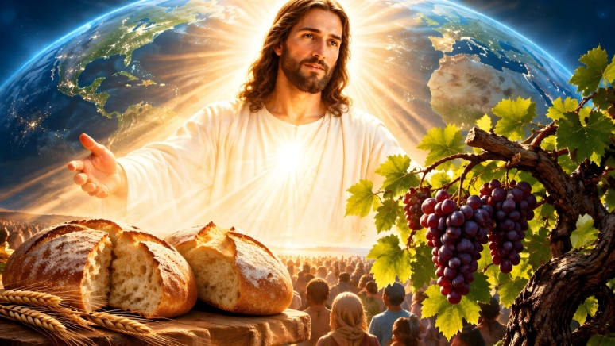


DRAMAT, SYMBOLE, PRZYPOWIEŚCI
SYMBOLE
Wj 25,8. Kapłani, świątynia i sprawowana w niej służba są symbolami szczegółowo objaśniającymi Plan Odkupienia.
Ap 13,2. Księgi Daniela i Apokalipsy używają symboli (takich jak bestie, rogi, …), aby przedstawiać rzeczywistości historyczne.
J 15,1. Jezus używał symboli, aby objaśnić swoją misję, takich jak światłość, krzew winny, dobry pasterz…
PRZYPOWIEŚCI
Iz 5,1-7. Prorocy posługiwali się przypowieściami, aby skłonić lud do refleksji nad jego duchowym stanem.
Mt 13,5. Jezus bardzo często posługiwał się przypowieściami, aby nauczać prawd duchowych.

Slide 12

„Biblia ukazuje prawdę z prostotą i doskonałym dostosowaniem do potrzeb i tęsknot ludzkiego serca, co zadziwiało i zachwycało najbardziej wykształcone umysły, a jednocześnie pozwala najprostszym i niewykształconym rozpoznać drogę zbawienia. […] W ten sposób plan odkupienia zostaje przed nami odsłonięty, aby każdy człowiek mógł zobaczyć kroki, jakie ma podjąć w pokucie wobec Boga i wierze w naszego Pana Jezusa Chrystusa, by zostać zbawionym w sposób ustanowiony przez Boga. […] Im bardziej [s. 108] bada Biblię, tym głębsze jest jego przekonanie, że jest ona słowem żywego Boga, a ludzki rozum pochyla się przed majestatem Bożego objawienia.”
E. G. White (Droga do Chrystusa, s. 107)

Slide 13

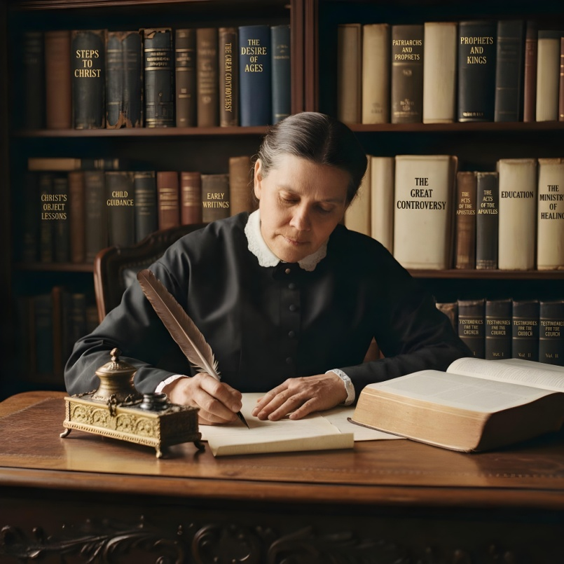



DODATEK: OBJAWIENIE I NATCHNIENIE U ELLEN G. WHITE
Ellen White była natchniona przez Boga. Jej pisma, życie i służba świadczą o prawdziwym prorockim powołaniu. Otrzymała takie samo natchnienie jak prorocy biblijni, choć nigdy nie uważała swoich pism za równe Pismu Świętemu. Zawsze uznawała Biblię za autorytatywne i nieomylne objawienie Boga.
Uznawała, że proces natchnienia obejmował współdziałanie elementu boskiego i ludzkiego. Bóg przekazywał swoje poselstwa, a następnie prorok wyrażał Boże pouczenie własnymi słowami. Rozumiała Boże natchnienie ludzkich myśli jako połączenie Bożego objawienia i ludzkiego doświadczenia.
Wskazywała, że nie wszystkie przekazywane przez nią ludzkie doświadczenia i wypowiedzi były natchnione. Ważne jest, aby pamiętać o tym rozróżnieniu podczas czytania jej pism i zapoznawania się z jej doświadczeniami, szczególnie z korespondencją i dziennikami.

